Slide 1
对面积的曲面积分
一、对面积的曲面积分的概念与性质
二、对面积的曲面积分的计算法

Slide 2
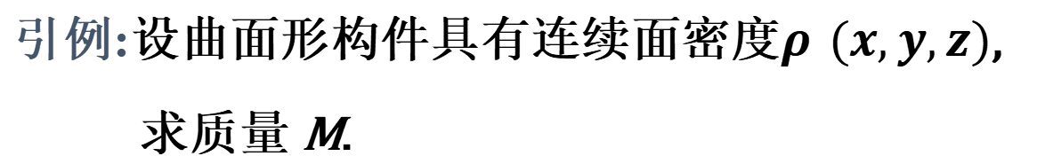
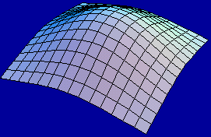




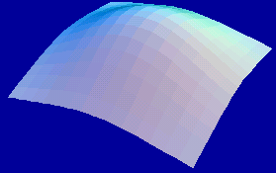


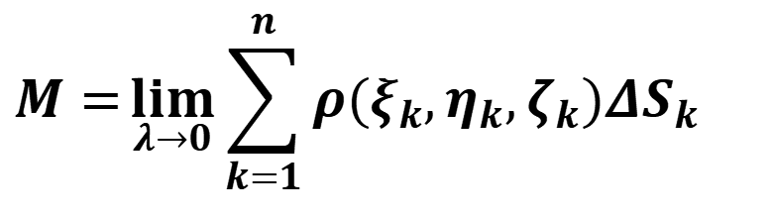
一、对面积的曲面积分的概念与性质
将曲线积分概念 推广到曲面上就是曲面积分。
光滑曲面:
曲面具有连续变动的切平面
分片光滑曲面:
曲面是由有限块光滑曲面连接而成
引例:设曲面形构件具有连续面密度$ρ (x,y,z)\text{,}$
$\text{求质量 }\text{M}\text{.}$
$$z$$
$$(ξ_{k},η_{k},ζ_{k})$$
分割、取近似、求和 、取极限
$$M=\lim_{λ→0}{\sum_{k=1}^{n}{ρ(ξ_{k},η_{k},ζ_{k})ΔS_{k} }}$$
$$∑$$
$$o$$
$$y$$
其中, λ 表示 n 小块曲面的最大直径
$$x$$

Slide 3
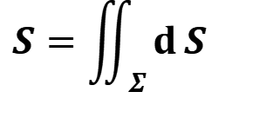
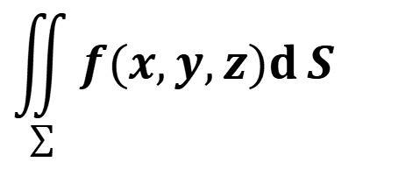
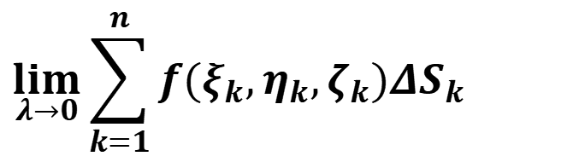
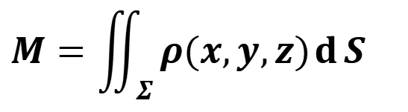
定义:
f (x, y, z) 是定义在 ∑ 上的一个有界函数,
若对 ∑ 做任意分割和局部区域任意取点,
“乘积和式极限”
$$\lim_{λ→0}{\sum_{k=1}^{n}{f(ξ_{k},η_{k},ζ_{k})ΔS_{k} }}$$
$$\iint_{∑}{f(x,y,z)d{S}}$$
记作
若存在,则称此极限为函数 f (x, y, z) 在曲面 ∑ 上对面积的曲面积分或第一类曲面积分.
其中 f (x, y, z) 叫做被积函数, ∑ 叫做积分曲面.
$$M=\iint_{Σ}{ρ(x,y,z)}d{S}$$
据此定义, 曲面形构件的质量为
曲面面积为
$$S=\iint_{Σ}{d{S}}$$
注:
(1)若∑是封闭曲面,则上述积分记为 $∯_{Σ}{f(x,y,z)dS} (2)$

Slide 4
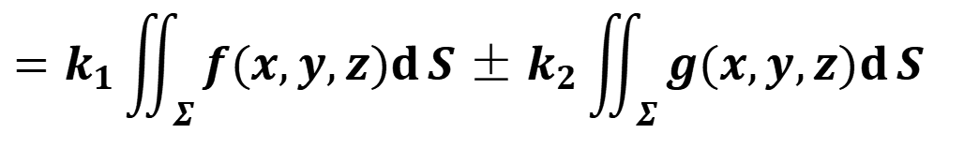

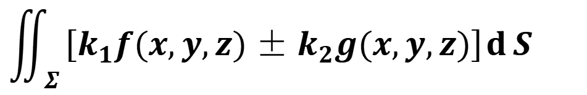
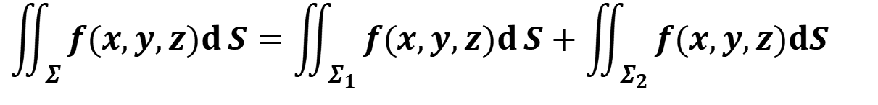
对面积的曲面积分与对弧长的曲线积分性质类似.
• 积分的存在性.
$若f(x,y,z)$在光滑曲面 ∑ 上连续,
则对面积的曲面积分存在.
• 对积分域的可加性.
若 ∑ =$∑_{1}+∑_{2},$是分片光滑的,
$$\iint_{Σ}{f(x,y,z)d{S}}=\iint_{Σ_{1}}{f(x,y,z)d{S}+\iint_{Σ_{2}}{f(x,y,z)dS} }$$
则有
• 线性性质.
$$设k_{1},k_{2}为常数,则$$
$$\iint_{Σ}{\left[k_{1}f(x,y,z)±k_{2}g(x,y,z)\right]d{S}}$$
$$=k_{1}\iint_{Σ}{f(x,y,z)d{S}}±k_{2}\iint_{Σ}{g(x,y,z)d{S}}$$

Slide 5




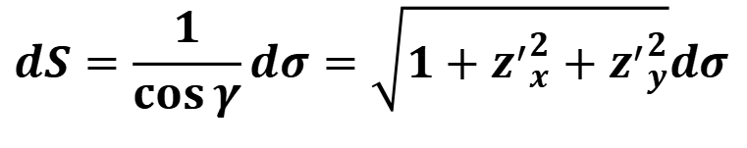
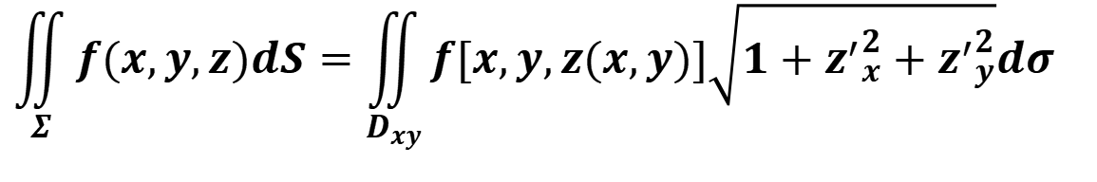







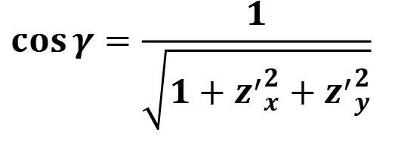
二. 第一类(对面积的)曲面积分的计算
1. 设曲面∑的方程为：z=z(x,y)
$$z$$
∑在xoy面上的投影区域为D_{xy} ,z(x,y)在D_{xy}上有连续偏导数
$$T$$
$$ds$$
$$M$$
曲面∑在点M处的法向量(向上)与z轴正向的夹角γ也是切平面T与xOy平面的夹角，
$$o$$
$$y$$
$$γ$$
$$P$$
$$dσ$$
$$\cos{γ}=\frac{1}{\sqrt{1+{z^{′}}_{x}^{2}+{z^{′}}_{y}^{2}}}$$
$$x$$
因此: dσ=dscosγ
$$dS=\frac{1}{\cos{γ}}dσ=\sqrt{1+{z^{′}}_{x}^{2}+{z^{′}}_{y}^{2}}dσ$$
∑上的面积元素
$$\iint_{Σ}{f(x,y,z)dS}=\iint_{D_{xy}}{f[x,y,z(x,y)]\sqrt{1+{z^{′}}_{x}^{2}+{z^{′}}_{y}^{2}}dσ}$$
所以

Slide 6
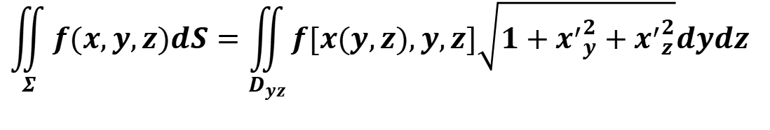
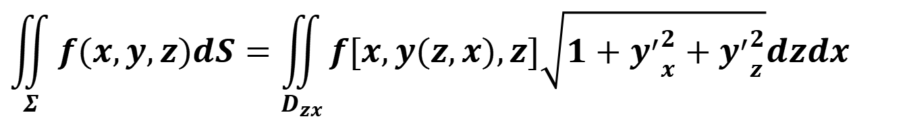
类似可得:
2. 设曲面∑的方程为： y=y(z,x)
∑在zox面上的投影区域为：D_{zx}
$$\iint_{Σ}{f(x,y,z)dS}=\iint_{D_{zx}}{f[x,y(z,x),z]\sqrt{1+{y^{′}}_{x}^{2}+{y^{′}}_{z}^{2}}dzdx}$$
3. 若曲面∑的方程为： x=x(y,z)
∑在yoz面上的投影区域为：Dyz
$$\iint_{Σ}{f(x,y,z)dS}=\iint_{D_{yz}}{f[x(y,z),y,z]\sqrt{1+{x^{′}}_{y}^{2}+{x^{′}}_{z}^{2}}dydz}$$
则

Slide 7
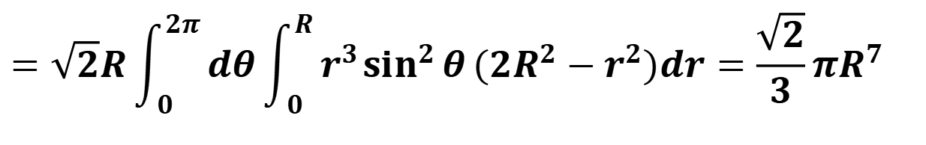
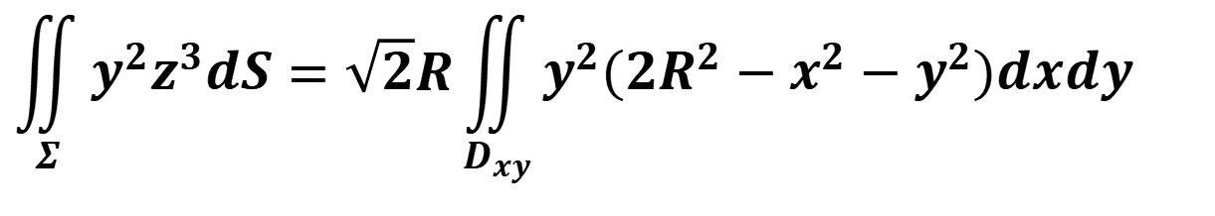
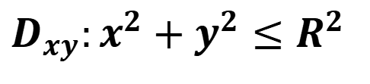
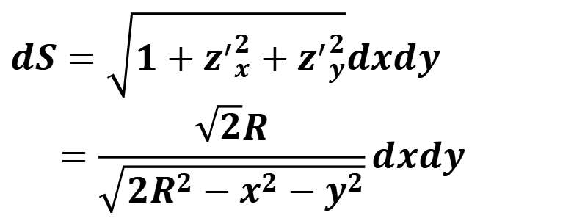
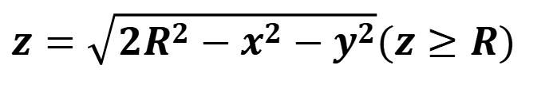
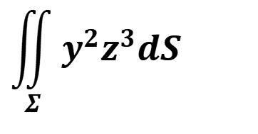
$$\iint_{Σ}{y^{2}z^{3}dS}$$
例1 计算
∑:
$$z=\sqrt{2R^{2}−x^{2}−y^{2}}(z≥R)$$
$$dS=\sqrt{1+{z^{′}}_{x}^{2}+{z^{′}}_{y}^{2}}dxdy \\ =\frac{\sqrt{2}R}{\sqrt{2R^{2}−x^{2}−y^{2}}}dxdy$$
$$D_{xy}:x^{2}+y^{2}≤R^{2}$$
$$\iint_{Σ}{y^{2}z^{3}dS}=\sqrt{2}R\iint_{D_{xy}}{y^{2}(2R^{2}−x^{2}−y^{2})dxdy}$$
$$=\sqrt{2}R\int_{0}^{2π}{dθ}\int_{0}^{R}{r^{3}\sin^{2}{θ}(2R^{2}−r^{2})dr}=\frac{\sqrt{2}}{3}πR^{7}$$

Slide 8
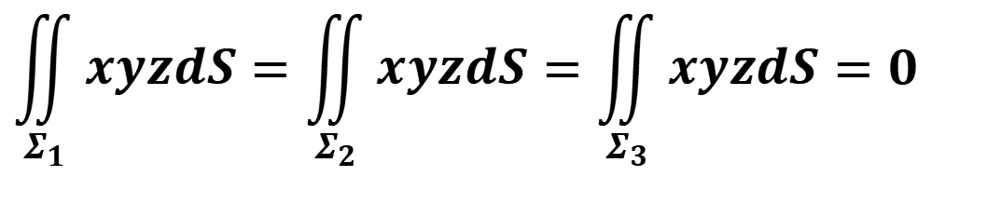

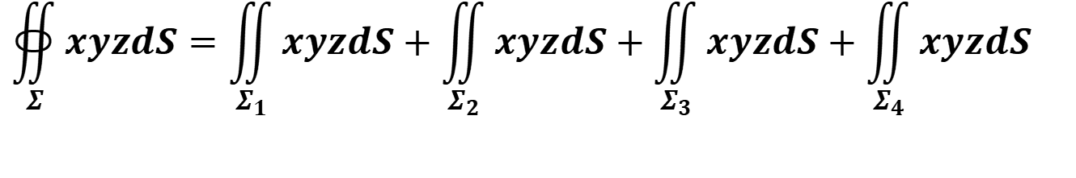
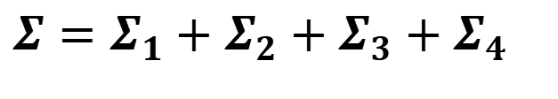
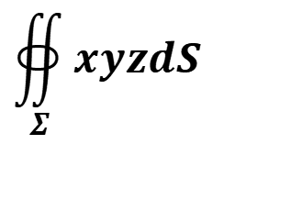
$$∯_{Σ}{xyzdS}$$
例2 计算
∑:由x=0,y=0,z=0,x+y+z=1围成的四面体的整个边界曲面
解:
$$Σ=Σ_{1}+Σ_{2}+Σ_{3}+Σ_{4}$$
$$∯_{Σ}{xyzdS}=\iint_{Σ_{1}}{xyzdS}+\iint_{Σ_{2}}{xyzdS}+\iint_{Σ_{3}}{xyzdS}+\iint_{Σ_{4}}{xyzdS}$$
因为在$Σ_{1},Σ_{2},Σ_{3}$
上xyz=0
$$\iint_{Σ_{1}}{xyzdS}=\iint_{Σ_{2}}{xyzdS}=\iint_{Σ_{3}}{xyzdS}=0$$
所以

Slide 9
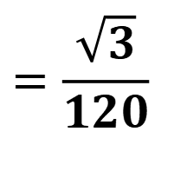
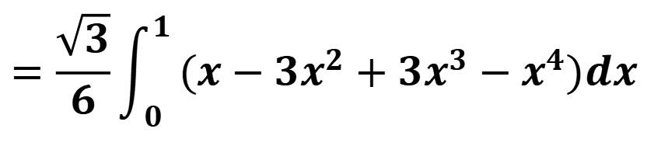
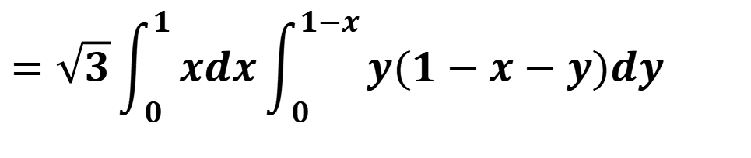
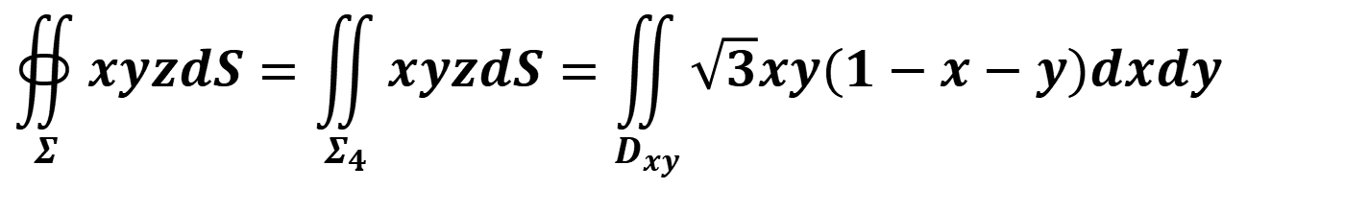
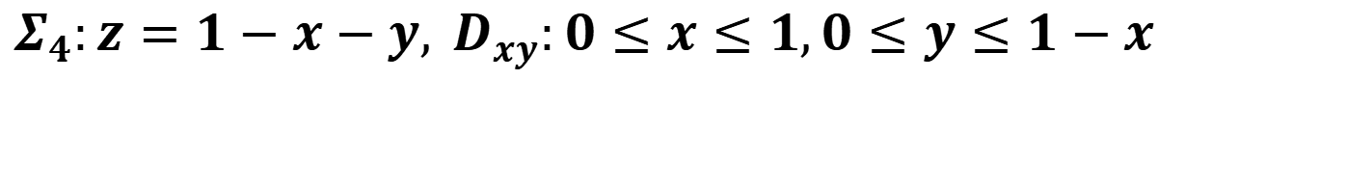
$$Σ_{4}:z=1−x−y,{ D}_{xy}:0≤x≤1,0≤y≤1−x$$
$$∯_{Σ}{xyzdS}=\iint_{Σ_{4}}{xyzdS}=\iint_{D_{xy}}{\sqrt{3}xy(1−x−y)dxdy}$$
$$=\sqrt{3}\int_{0}^{1}{xdx\int_{0}^{1−x}{y(1−x−y)dy}}$$
$$=\frac{\sqrt{3}}{6}\int_{0}^{1}{(x−3x^{2}+3x^{3}−x^{4})dx}$$
$$=\frac{\sqrt{3}}{120}$$

Slide 10
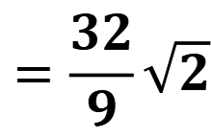
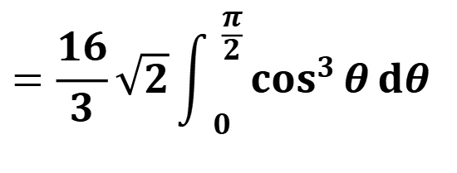
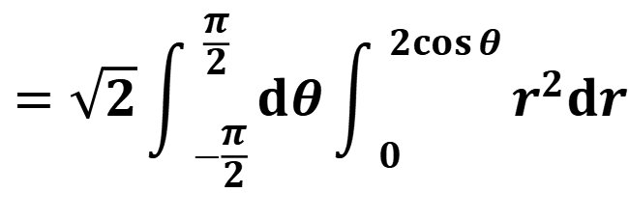
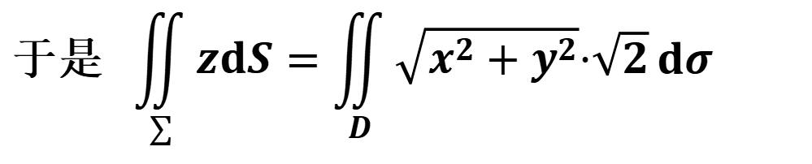
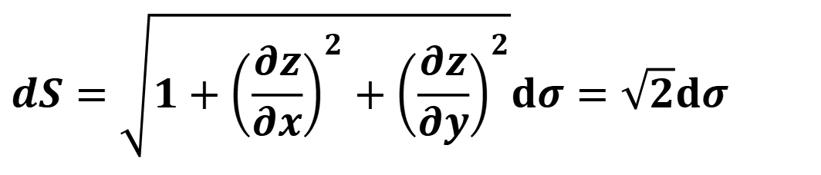
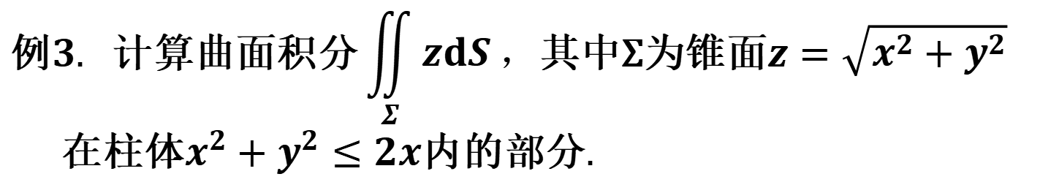
$$\text{例}3. \text{计算曲面积分}\iint_{Σ}{zdS}，\text{其中}\text{Σ}\text{为锥面}z=\sqrt{x^{2}+y^{2}} \\ \text{在柱体}x^{2}+y^{2}≤2x\text{内的部分}.$$
$$∑\text{在}xOy\text{平面上的投影区域为}\text{:}D:x^{2}+y^{2}≤2x$$
$$dS=\sqrt{1+{\left(\frac{∂z}{∂x}\right)}^{2}+{\left(\frac{∂z}{∂y}\right)}^{2}}dσ=\sqrt{2}dσ$$
$$\text{于是} \iint_{∑}{zdS}=\iint_{D}{\sqrt{x^{2}+y^{2}}·\sqrt{2}}dσ$$
$$=\sqrt{2}\int_{ −\frac{π}{2}}^{ \frac{π}{2}}{dθ}\int_{ 0}^{ 2\cos{θ}}{r^{2}dr}$$
$$=\frac{16}{3}\sqrt{2}\int_{ 0}^{ \frac{π}{2}}{\cos^{3}{θ}}dθ$$
$$=\frac{32}{9}\sqrt{2}$$

Slide 11
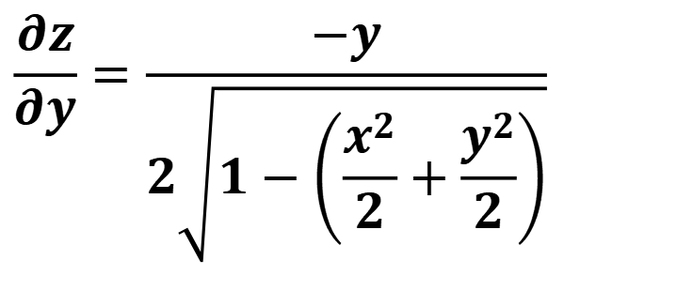
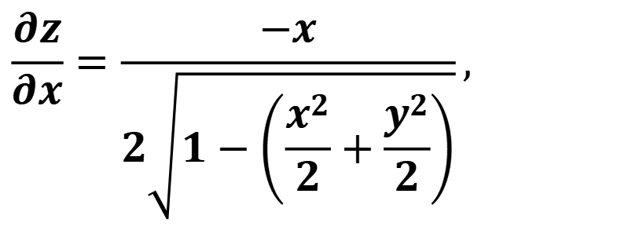
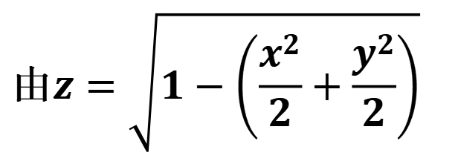
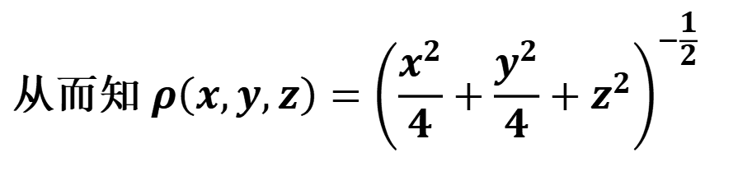
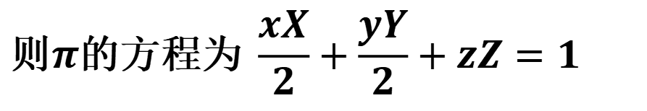
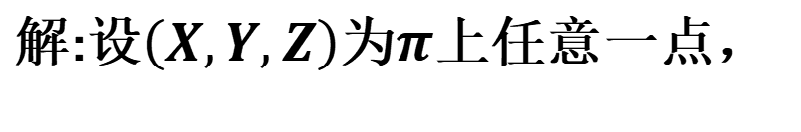
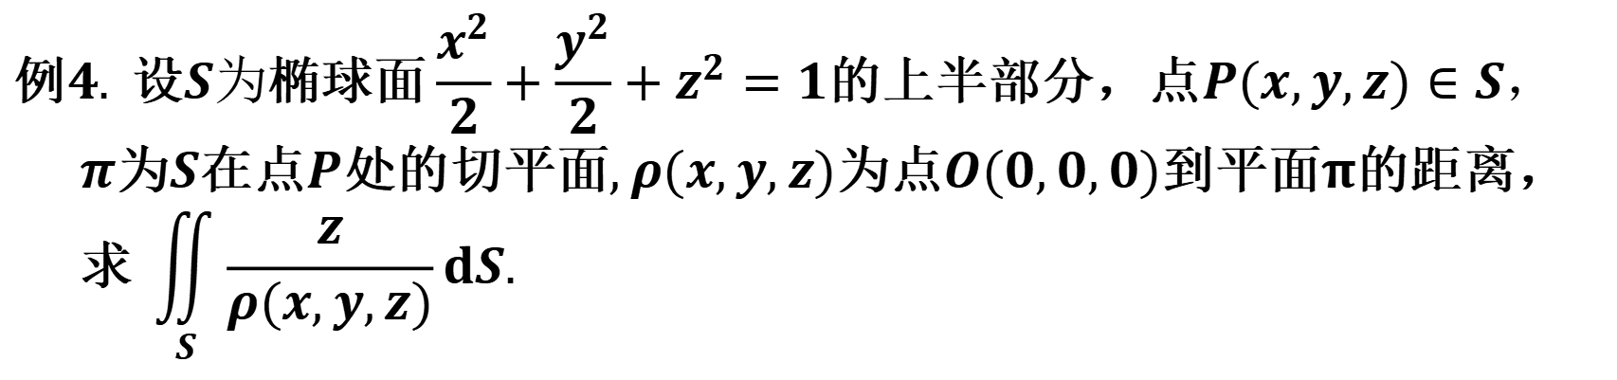
$$\text{例}4. \text{设}S为\text{椭球面}\frac{x^{2}}{2}+\frac{y^{2}}{2}+z^{2}=1\text{的上半部分，点}P(x,y,z)∈S， \\ π\text{为}S\text{在点}P\text{处的切平面},ρ(x,y,z)\text{为点}O(0,0,0)\text{到平面}π\text{的距离，} \\ \text{求} \iint_{S}{\frac{z}{ρ(x,y,z)}dS.}$$
$$\text{则}π\text{的方程为} \frac{xX}{2}+\frac{yY}{2}+zZ=1$$
$$\text{解}\text{:}\text{设}\left(X,Y,Z\right)\text{为}π\text{上任意一点，}$$
$$\text{从而知} ρ\left(x,y,z\right)={\left(\frac{x^{2}}{4}+\frac{y^{2}}{4}+z^{2}\right)}^{−\frac{1}{2}}$$
$$\text{由}z=\sqrt{1−\left(\frac{x^{2}}{2}+\frac{y^{2}}{2}\right)}$$
$$\frac{∂z}{∂x}=\frac{−x}{2\sqrt{1−\left(\frac{x^{2}}{2}+\frac{y^{2}}{2}\right)}},$$
$$\frac{∂z}{∂y}=\frac{−y}{2\sqrt{1−\left(\frac{x^{2}}{2}+\frac{y^{2}}{2}\right)}}$$

Slide 12
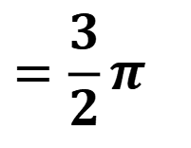
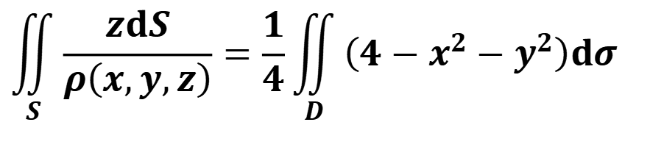
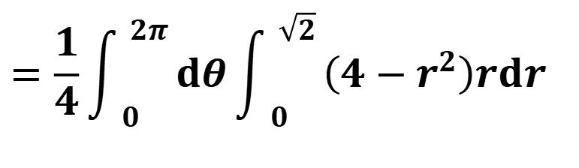
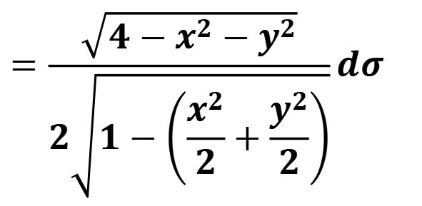
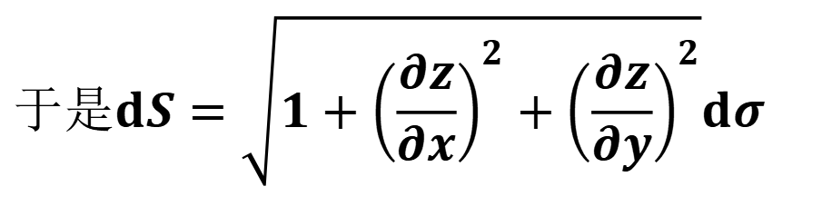
$$于是dS=\sqrt{1+{\left(\frac{∂z}{∂x}\right)}^{2}+{\left(\frac{∂z}{∂y}\right)}^{2}}dσ$$
$$=\frac{\sqrt{4−x^{2}−y^{2}}}{2\sqrt{1−\left(\frac{x^{2}}{2}+\frac{y^{2}}{2}\right)}}dσ$$
$$\iint_{S}{\frac{zdS}{ρ\left(x,y,z\right)}}=\frac{1}{4}\iint_{D}{\left(4−x^{2}−y^{2}\right)dσ}$$
$$=\frac{1}{4}\int_{ 0}^{ 2π}{dθ}\int_{ 0}^{ \sqrt{2}}{\left(4−r^{2}\right)rdr}$$
$$=\frac{3}{2}π$$

Slide 13
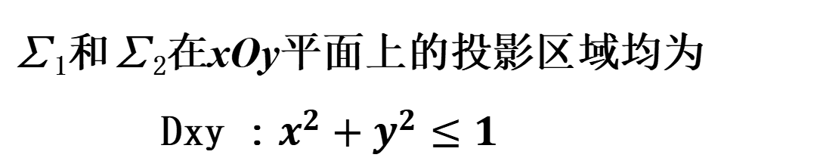



$$\iint_{∑}{(x^{2}+y^{2})ds}$$
例5
计算
其中∑为锥面 及平面z=1所围成的区
域的整个边界曲面(如图所示) .
$$z=\sqrt{x^{2}+y^{2}}$$
解 曲面∑由二部分∑₁和∑₂构成，∑₁为锥面$z=\sqrt{x^{2}+y^{2}}$ 的一部分(如图所示)，∑₂ 为平面z=1的一部分(如图所示).
∑₁和∑₂在xOy平面上的投影区域均为 Dxy : $x^{2}+y^{2}≤1$

Slide 14



$$ds=\sqrt{1+z_{x}^{2}+z_{y}^{2}}dσ$$
在∑₁上
$$=\sqrt{1+{\left(\frac{x}{\sqrt{x^{2}+y^{2}}}\right)}^{2}+{\left(\frac{y}{\sqrt{x^{2}+y^{2}}}\right)}^{2}}dσ=\sqrt{2}dσ;$$
在∑₂上 ds=dσ,
$$\iint_{∑}{(x^{2}+y^{2})ds=\iint_{∑_{1}\bigcup{∑_{2}}}{(x^{2}+y^{2})ds}}$$
因而

Slide 15



$$=\iint_{∑_{1}}{(x^{2}+y^{2})ds+\iint_{∑_{2}}{(x^{2}+y^{2})ds}}$$
$$=\iint_{D_{xy}}{(x^{2}+y^{2})\sqrt{2}}dσ+\iint_{D_{xy}}{(x^{2}+y^{2})dσ}$$
$$=(\sqrt{2}+1)\int_{0}^{2π}{dθ}\int_{0}^{1}{r^{2}}⋅rdr=\frac{\sqrt{2}+1}{2}π.$$

Slide 16







$$\iint_{∑}{\left|xyz\right|}ds$$
例6 计算 ，其中∑是曲面 y=x²+z²
被平面 y=1 割下的部分(如图所示)
$$z$$
$$O$$
$$1$$
$$y$$
$$x$$

Slide 17








解 曲面∑：y=x²+z²在xOz平面上的投影区域为 Dxz : x²+z²≤1.
$$z$$
$$y_{x}^{′}=2x,$$
$$y_{z}^{′}=2z$$
$$1$$
$$y$$
$$O$$
因而有:
$$x$$
$$ds=\sqrt{1+y_{x}^{2}+y_{z}^{2}} dσ=\sqrt{1+4x^{2}+4z^{2}}dσ.$$

Slide 18




故
$$\iint_{∑}{|xyz|}ds=\iint_{D_{xz}}{|xz|}⋅(x^{2}+z^{2})\sqrt{1+4x^{2}+4z^{2}}dxdz$$
$$=\int_{0}^{2π}{dθ}\int_{0}^{1}{|r\cos{θ}⋅r\sin{θ}|}⋅r^{2}⋅\sqrt{1+4r^{2}}⋅rdr$$
$$=\int_{0}^{2π}{|\cos{θ}\sin{θ}|dθ\int_{0}^{1}{r^{5}\sqrt{1+4r^{2}}dr}}$$
$$=4\int_{0}^{\frac{π}{2}}{\sin{θ}\cos{θ}dθ⋅\int_{0}^{1}{r^{5}}\sqrt{1+4r^{2}}dr=\frac{125\sqrt{5}−1}{420}}$$

